Slide 1
Metoda postupného klesání
Lineární regrese

Slide 2
Kdy metodu používáme a jak funguje?
Máme hodnotovou funkci $J(θ_{0},θ_{1})$
Chceme ji minimalizovat pro dané parametry $θ_{0},θ_{1}$
Začneme náhodnou inicializací parametrů $θ_{0},θ_{1}$
Měníme parametry, dokud není $J(θ_{0},θ_{1})$minimální
Minima ale nemusíme nikdy dosáhnout!
Anglicky se metoda nazývá gradient descent

Slide 3
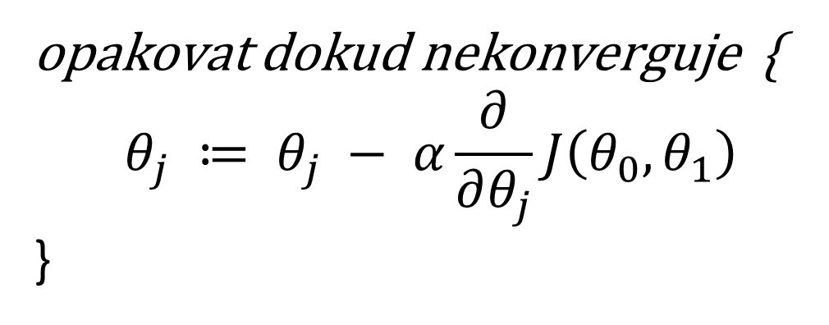
Jak na to?
opakovat dokud nekonverguje {
$$θ_{j} ≔ θ_{j} − α\frac{∂}{∂θ_{j}}J\left(θ_{0},θ_{1}\right)$$
}
$α$ – míra učení (angl. learning rate) určuje
velikost kroku, kterým se algoritmus
blíží k minimu
$\frac{∂}{∂θ_{j}}$ - parciální derivace hodnotové funkce
přes parametry $θ_{0}$ a $θ_{1}$
Každým krokem se zmenšuje hodnota $θ_{j}$, od které se odečítá příslušná parciální derivace vážená mírou učení.

Slide 4
Na co si dát pozor?
Nastavení míry učení $α$
Pokud je $α$ malá, algoritmus může být velmi pomalý
Pokud je $α$ velká, algoritmus nemusí konvergovat nebo dokonce může divergovat
Počítat jednotlivé $θ_{j}$ souběžně
Nastavení počtu iterací
$${temp}_{0} ≔ θ_{0} − α\frac{∂}{∂θ_{0}}J\left(θ_{0},θ_{1}\right)$$
$$θ_{0}≔{temp}_{0}$$
$${temp}_{1} ≔ θ_{1} − α\frac{∂}{∂θ_{1}}J\left(θ_{0},θ_{1}\right)$$
$$θ_{1}≔{temp}_{1}$$

